Slide 1
Specifikacija zahtjeva HouseHub
Marko Šimić
Stipe Jurković
Nataša Vulević
Jakov Petric
FESB, Programsko Inženjerstvo
2022/23.

Slide 2
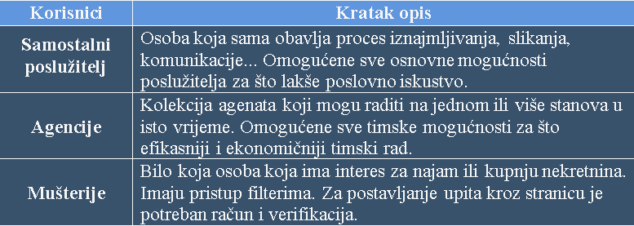
Podjela uloga

Slide 3
Funkcionalni zahtjevi

Slide 4
Neki od nefunkcionalnih zahtjeva
Preglednici u kojima web stranica radi
Format izvještaja
Brzina usluge
Plaćanje

Slide 5
Hvala na pažnji.

